Slide 1
婕媚兒 前端比對

Slide 2
網站架構
1、 首頁* 2、 品牌_關於我們 3、 品牌_師資團隊 4、 品牌_價目表 5、 最新消息_目錄頁 6、 最新消息_內頁 7、 經典案例_目錄頁 8、 經典案例_內頁 9、 線上課程_目錄頁 10、線上課程_內頁(課程介紹、Q&A) 11、線上課程_內頁(產品) 12、產品_目錄頁 13、產品_內頁 14、會員註冊) 15、會員登入 16、訂單確認頁 17、會員專區_個人資料 18、會員專區_訂單管理 19、實體課程長頁*

Slide 3
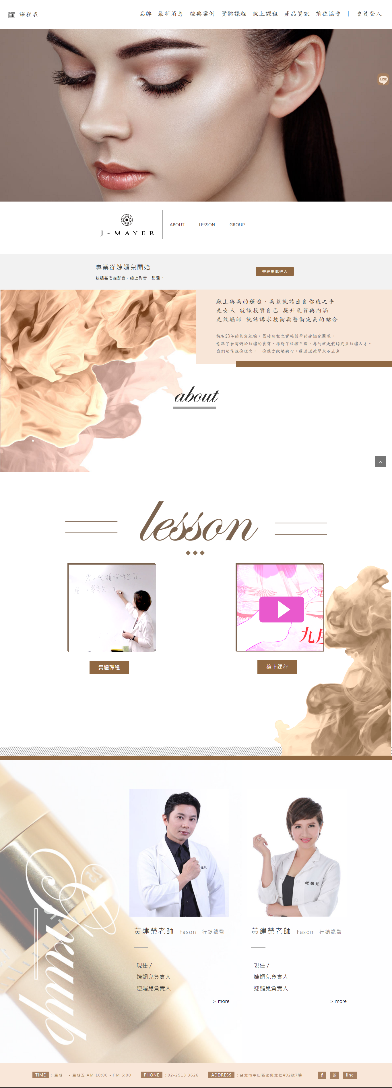
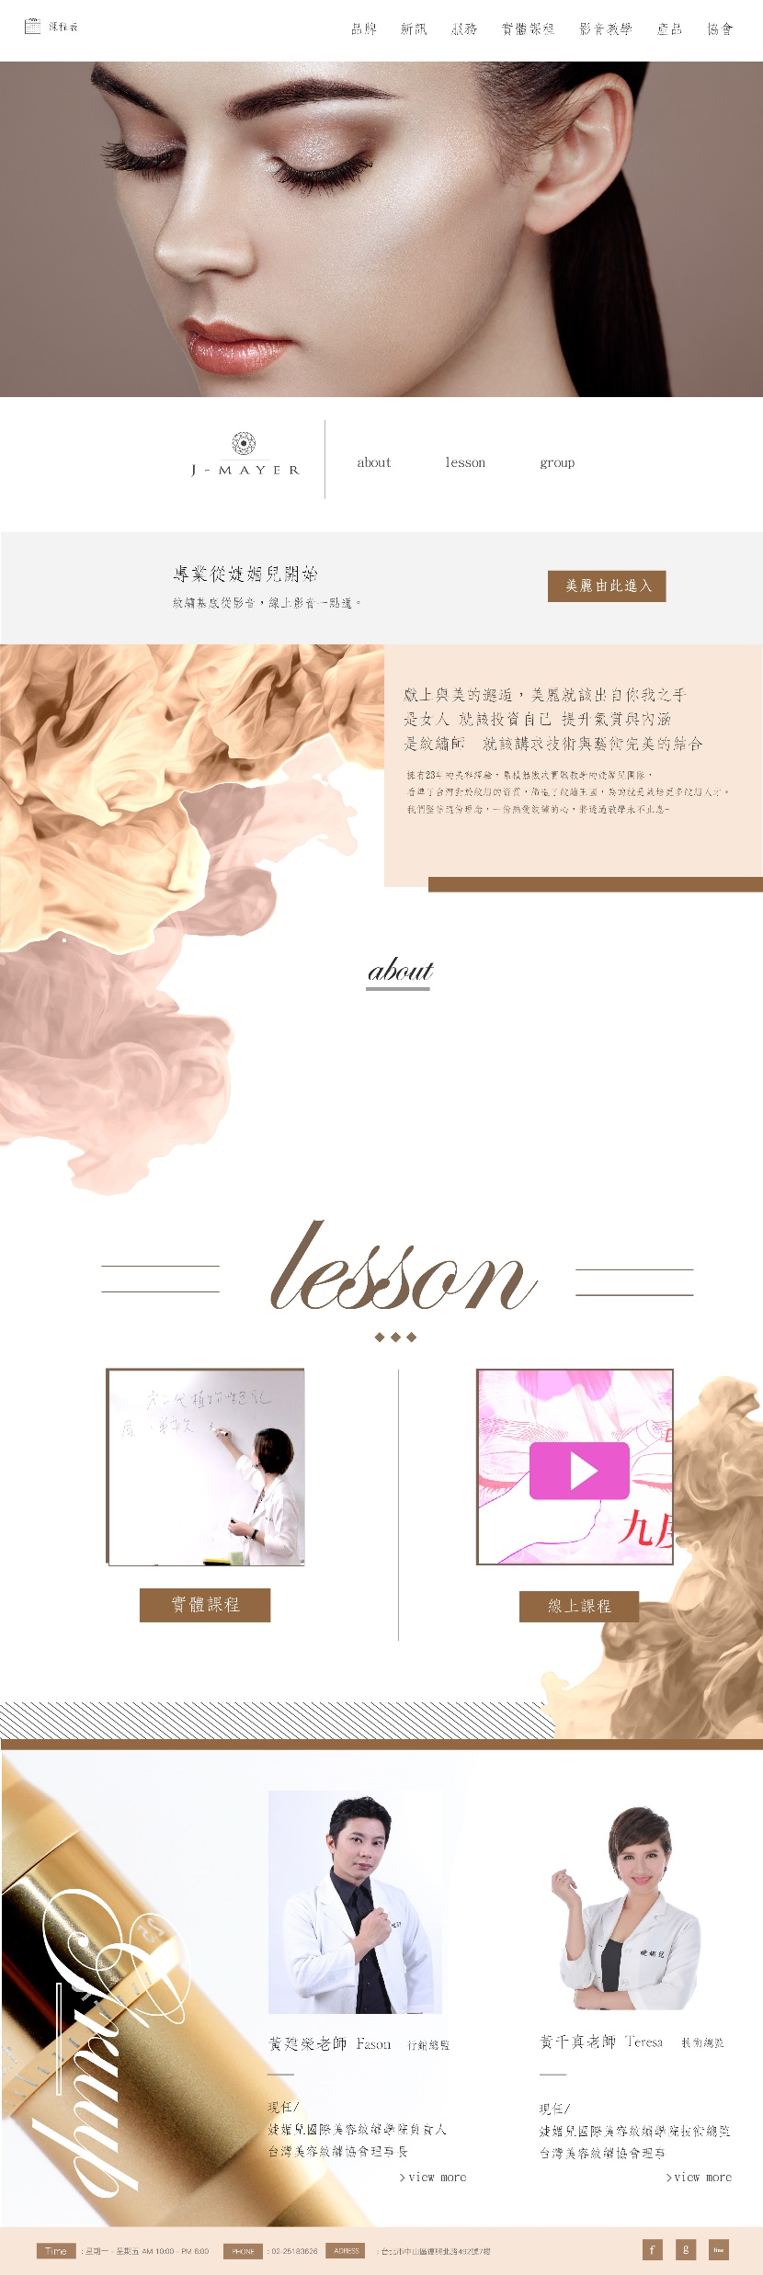
首頁 – 主視覺
0825 Brief

Slide 4
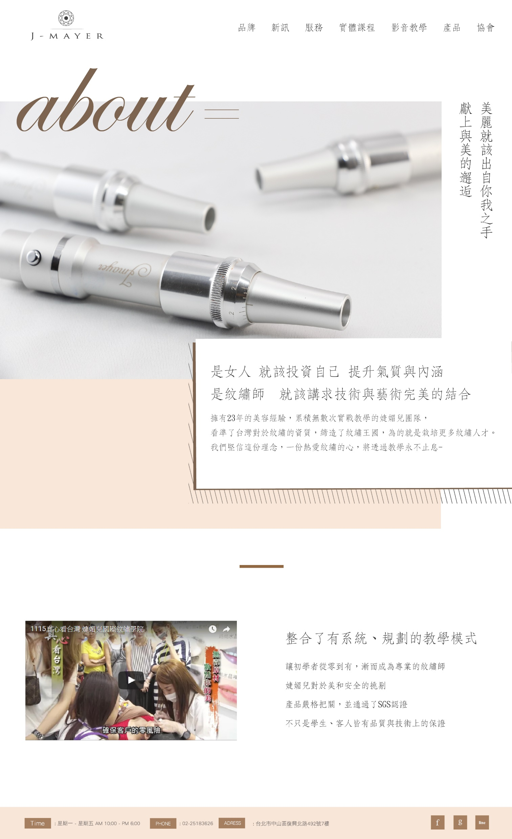
品牌 – 關於我們
0825 Brief

Slide 5
品牌 – 師資團隊
0825 Brief

Slide 6
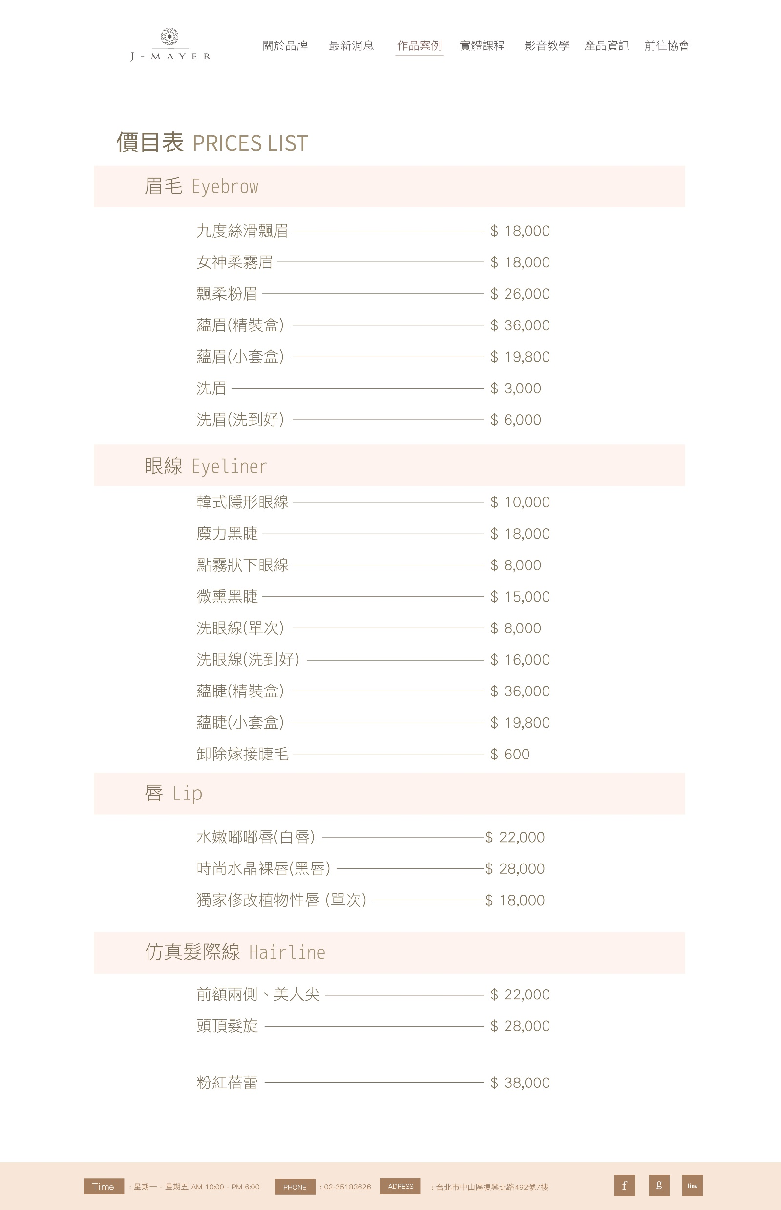
品牌 – 價目表
0825 Brief

Slide 7
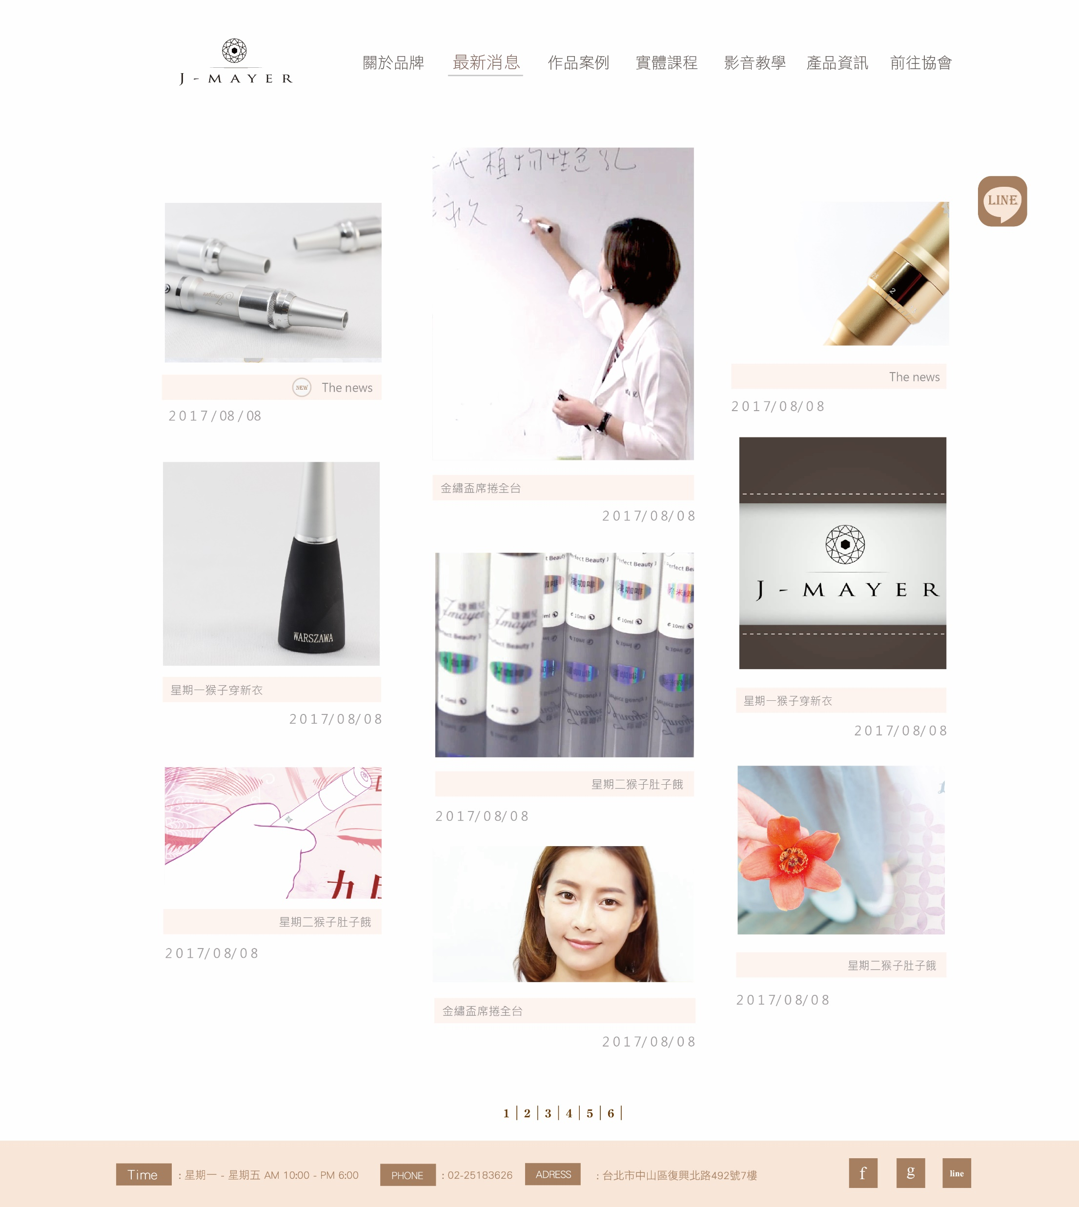
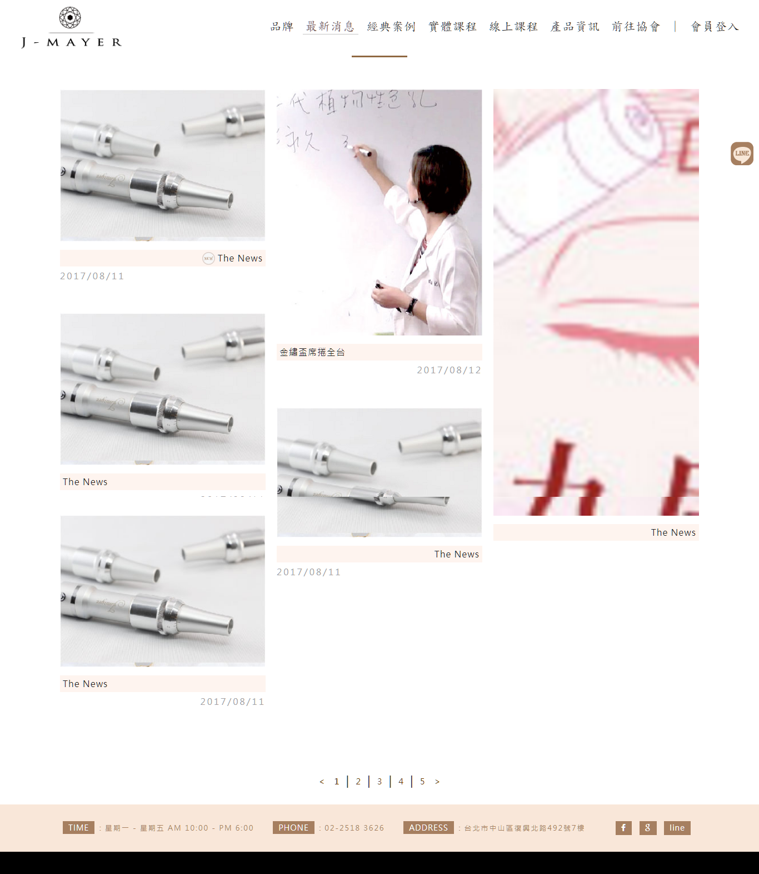
最新消息_目錄頁
0825 Brief

Slide 8
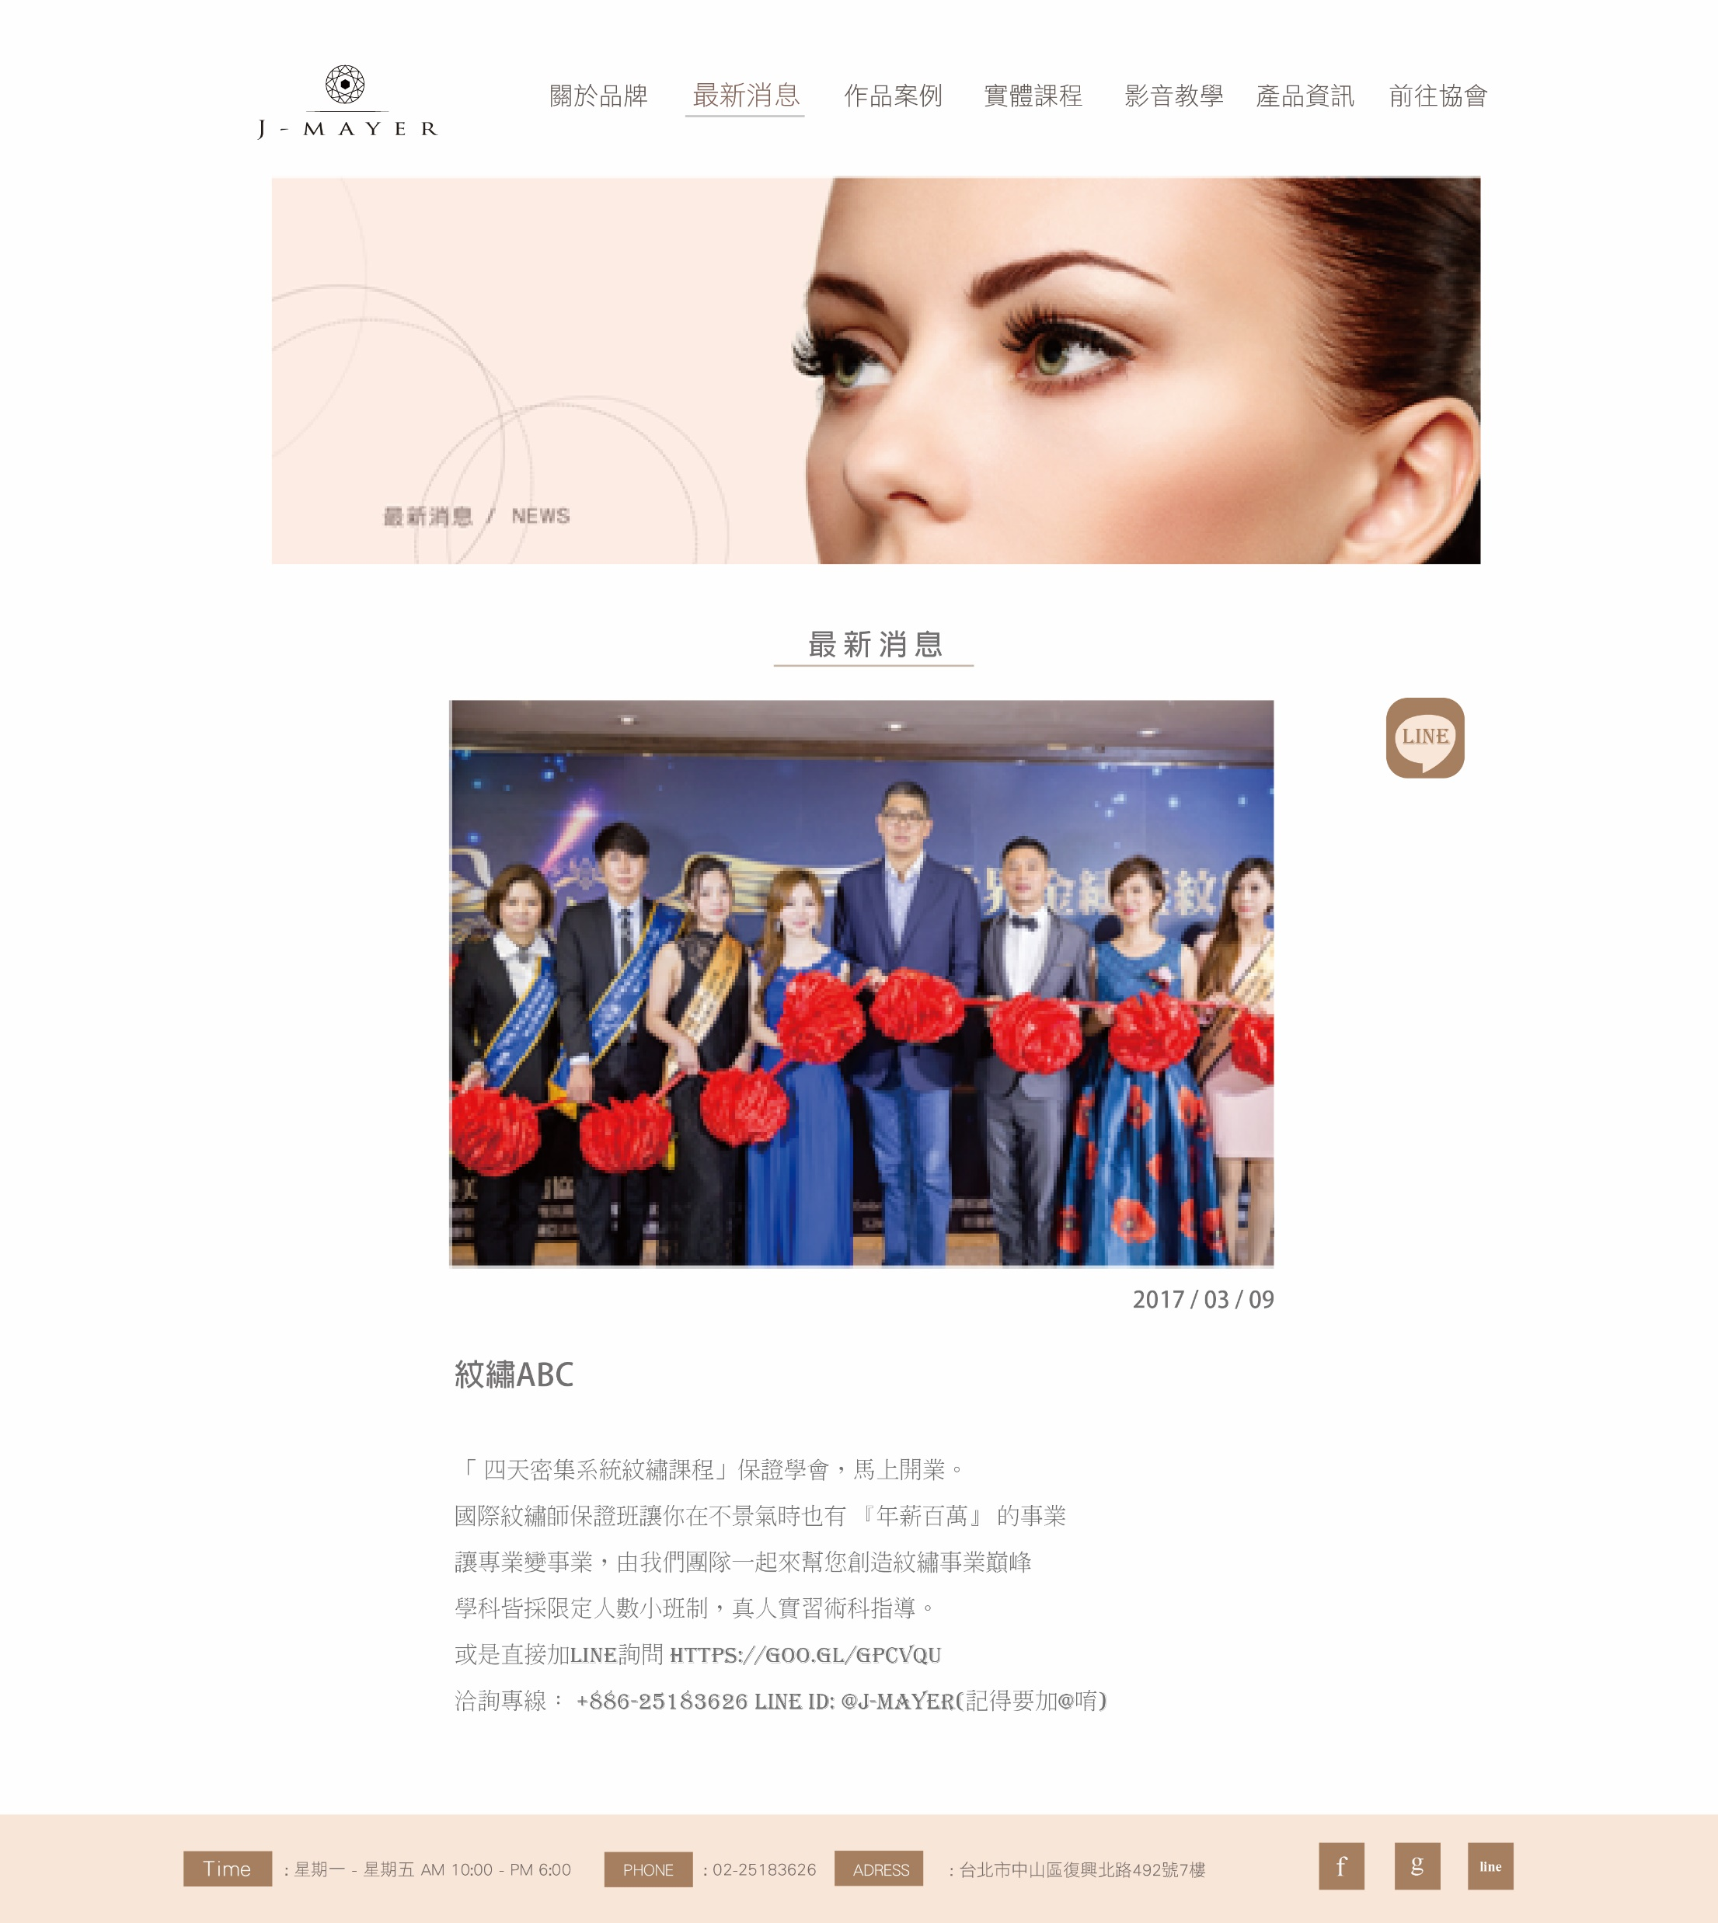
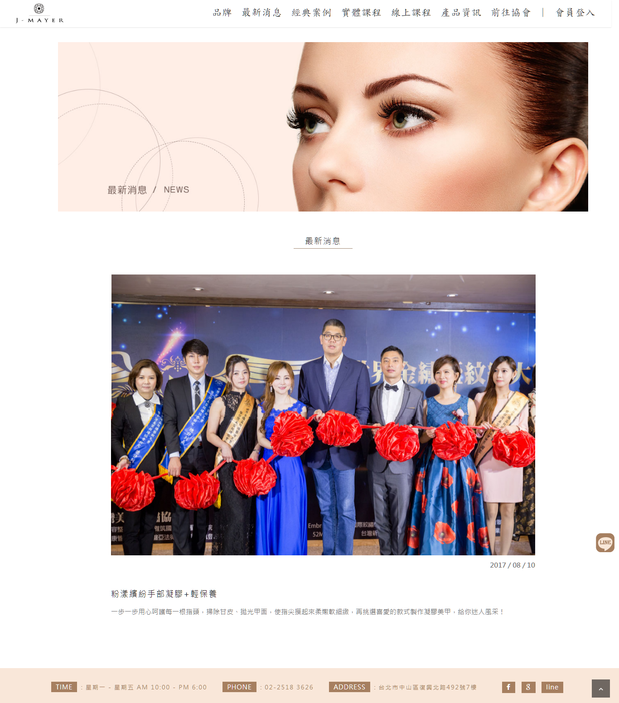
最新消息_內頁
0825 Brief

Slide 9
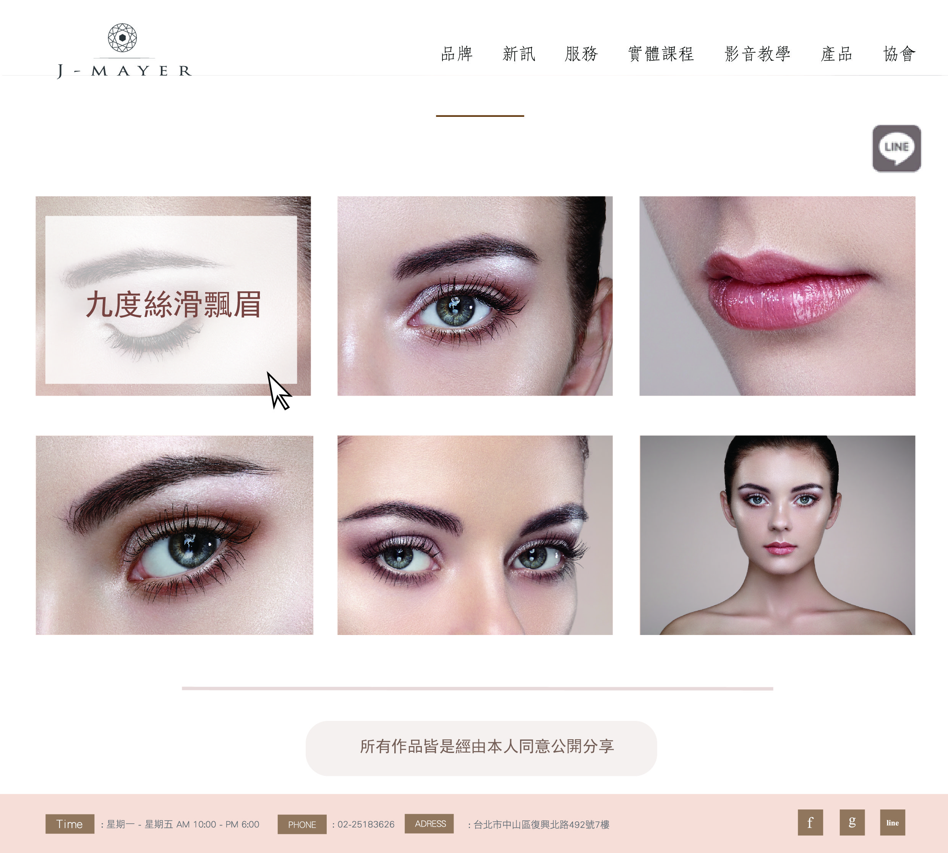
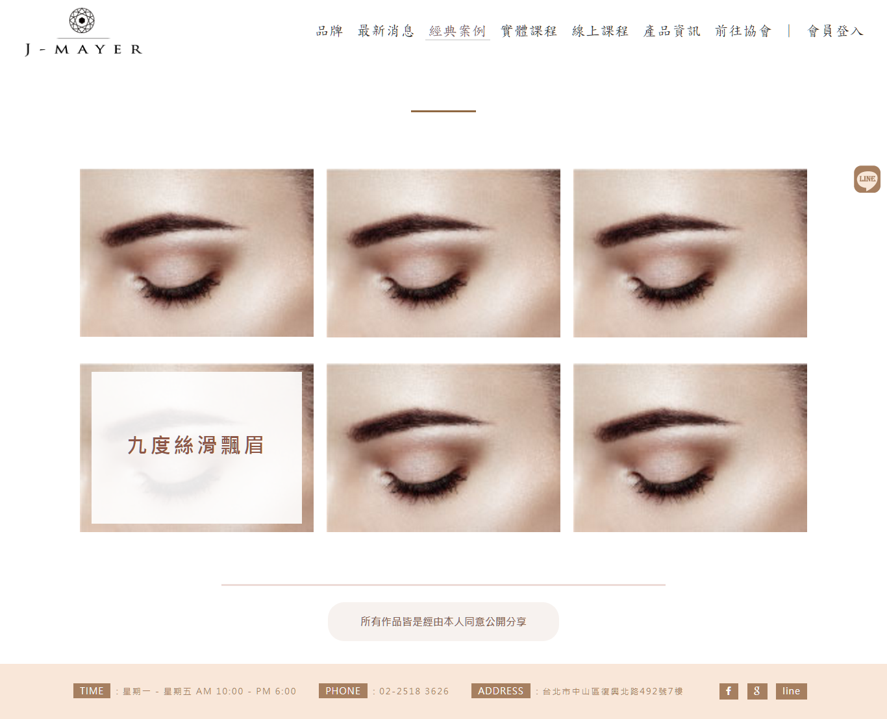
經典案例_目錄頁
0825 Brief

Slide 10
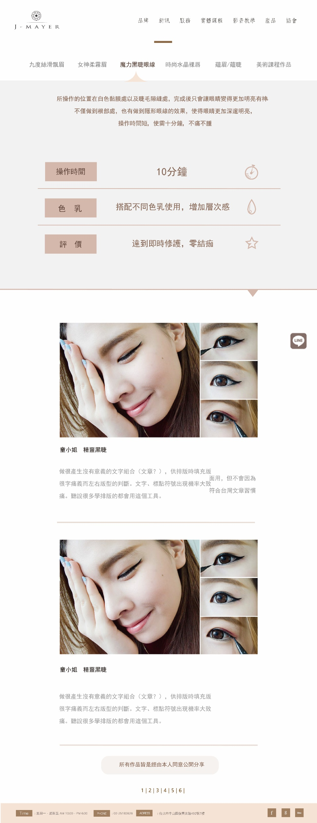
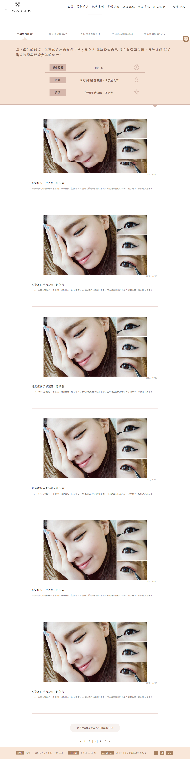
經典案例_內頁
0825 Brief

Slide 11
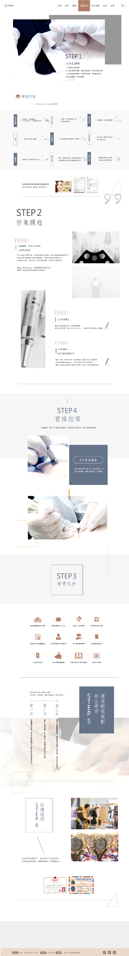
實體課程長頁
0825 Brief

Slide 12
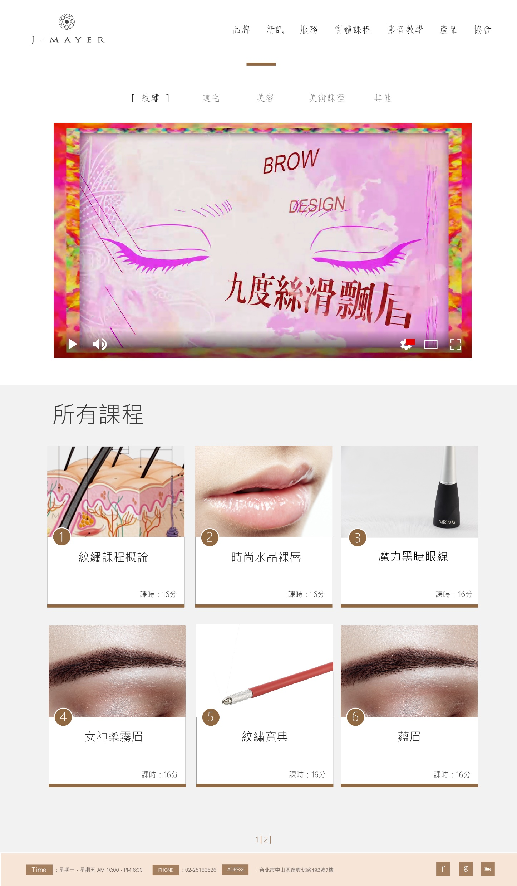
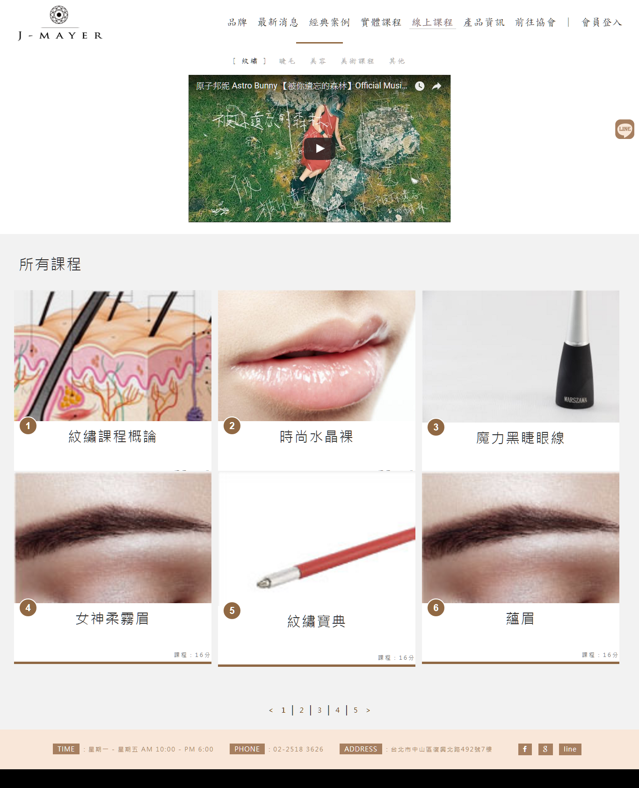
線上課程_目錄頁
0825 Brief

Slide 13
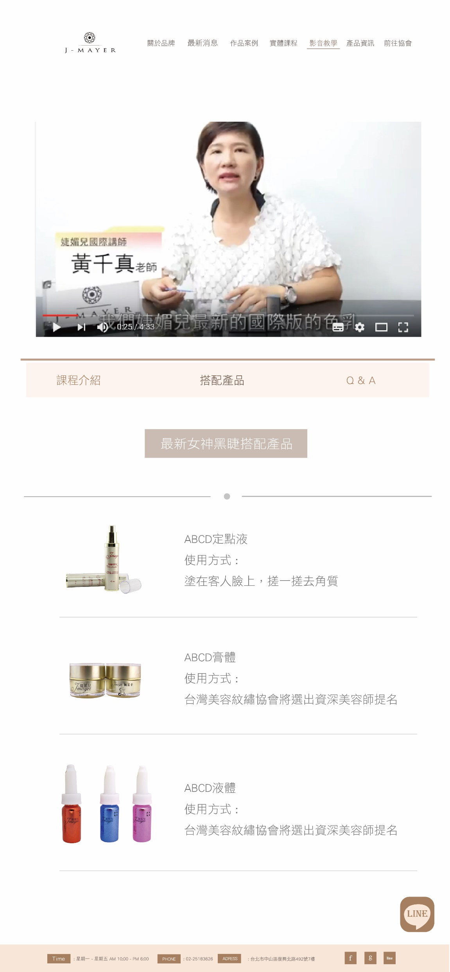
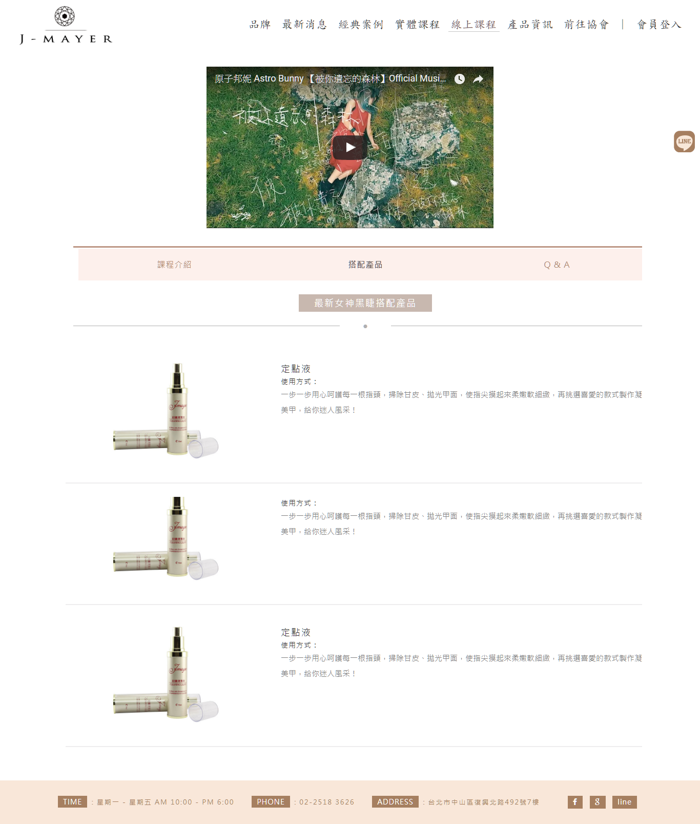
線上課程_課程內頁
0825 Brief

Slide 14
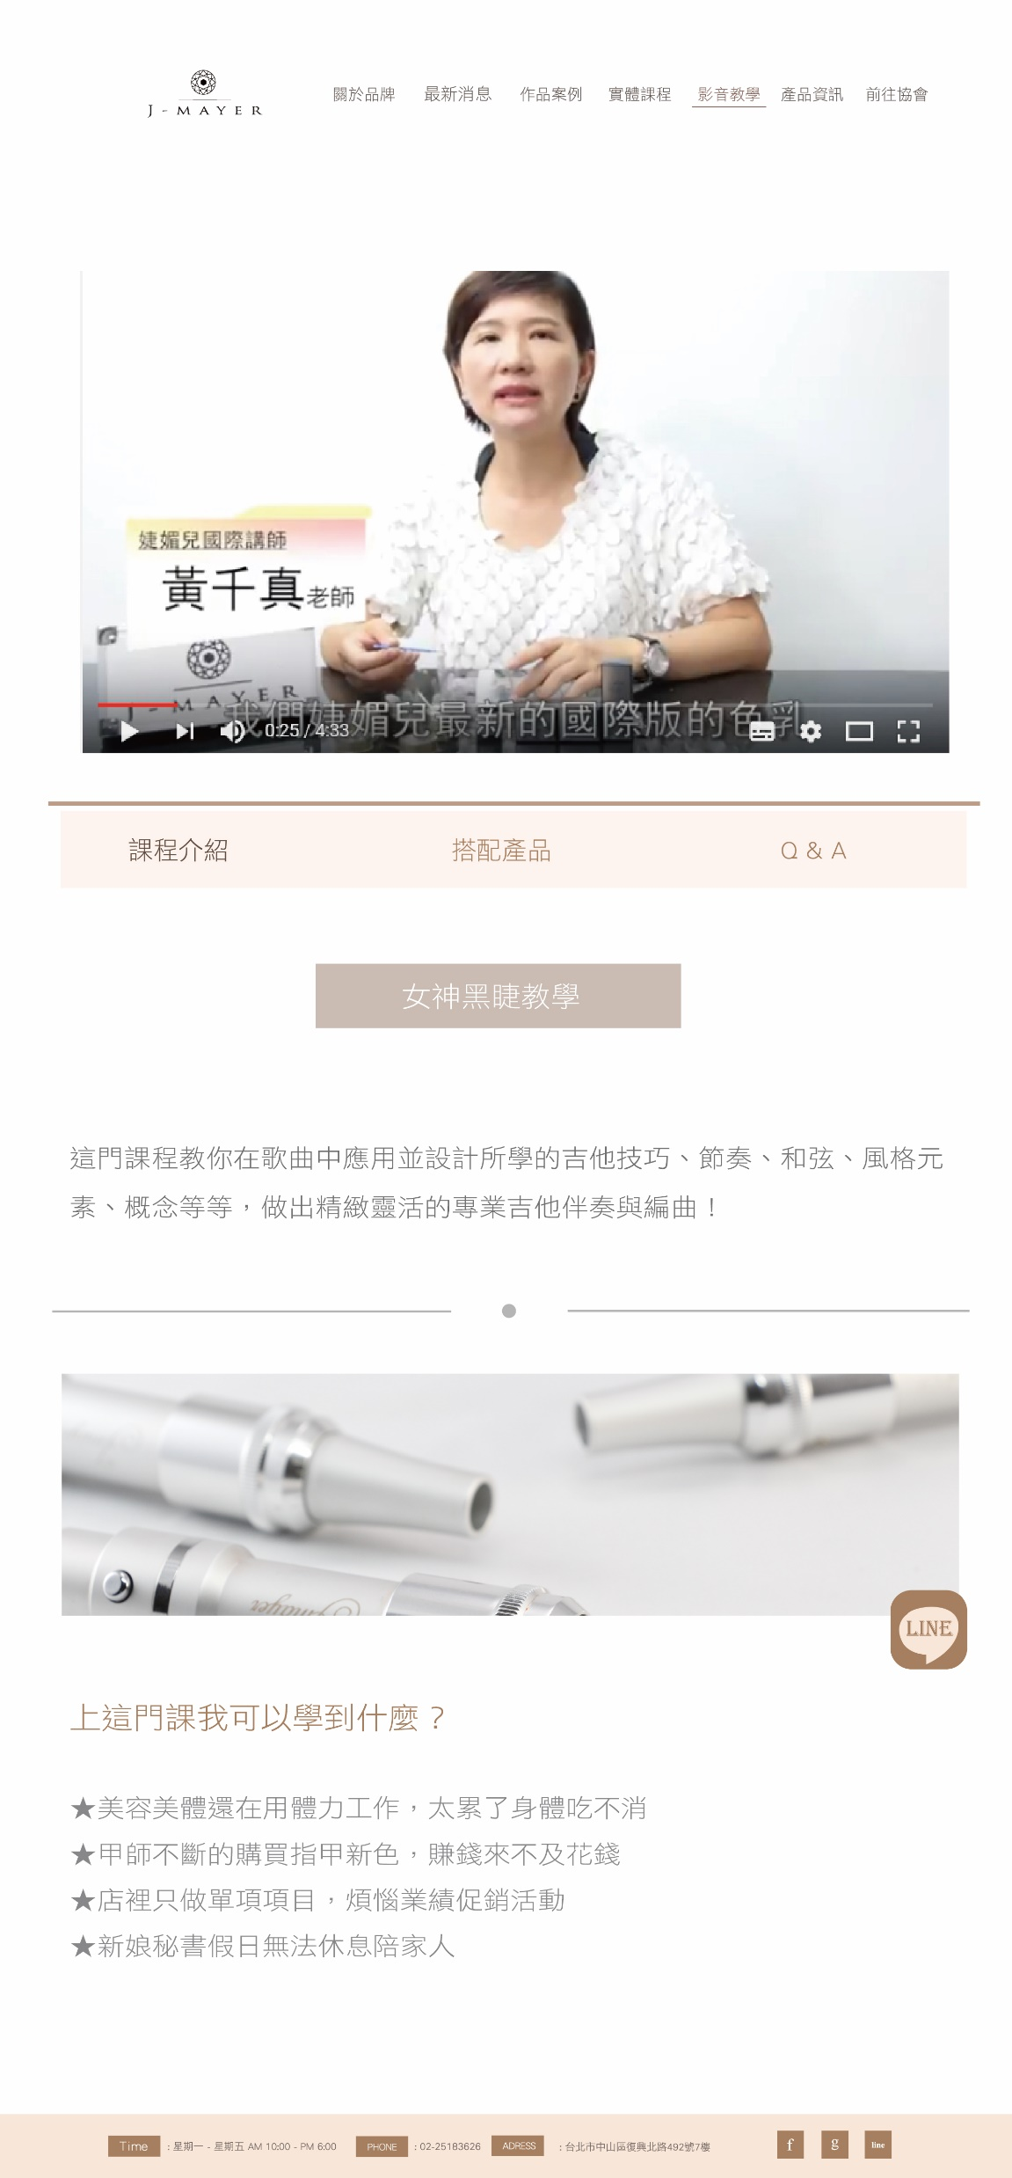
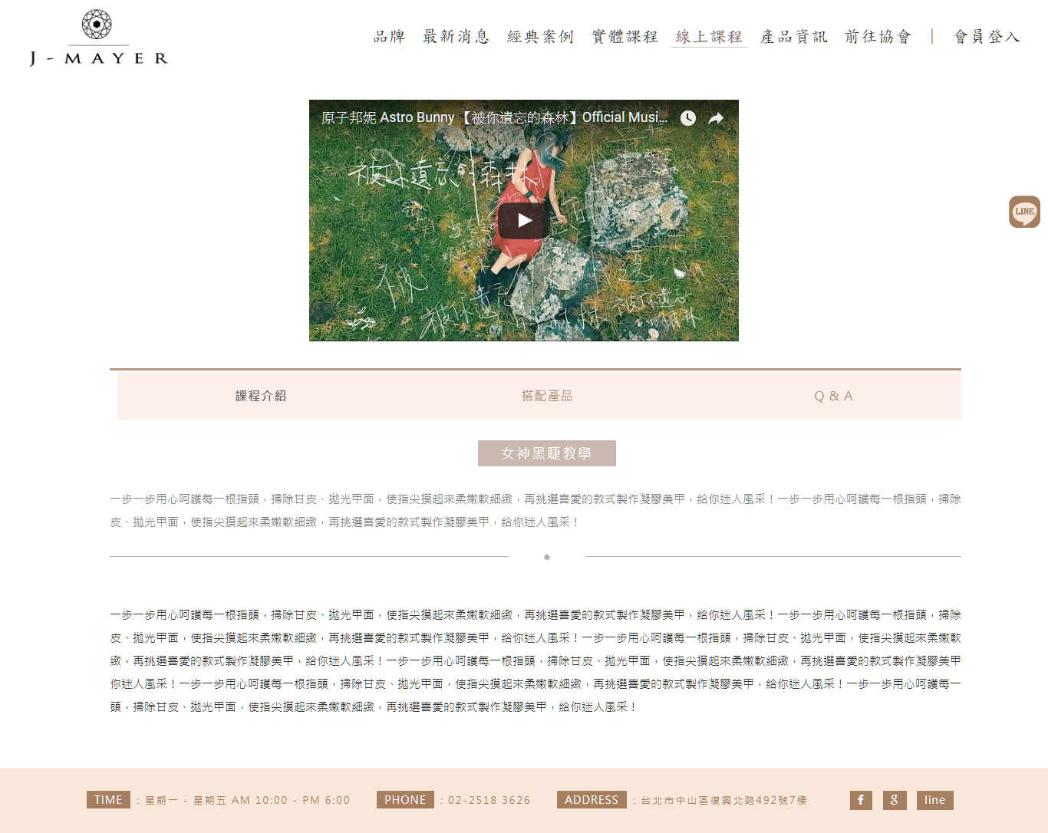
線上課程_課程內頁(課程介紹、Q&A)
0825 Brief

Slide 15
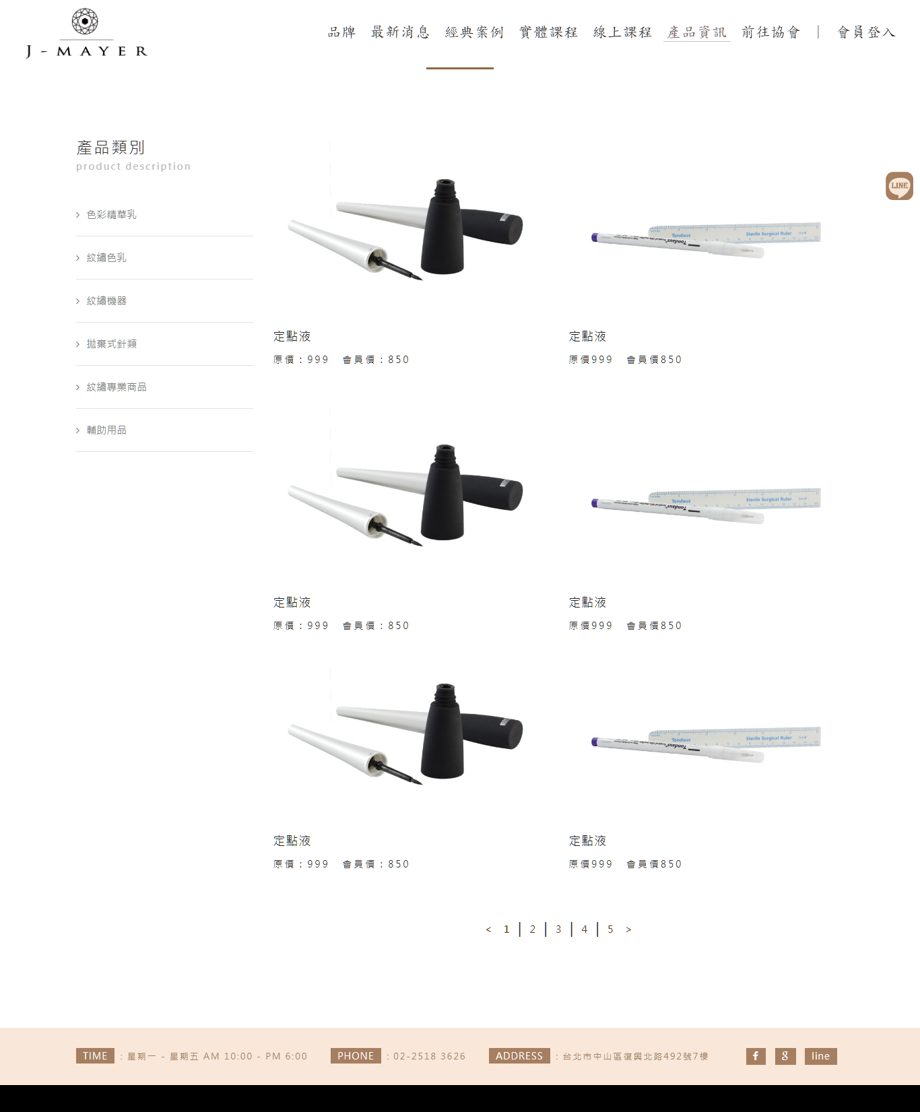
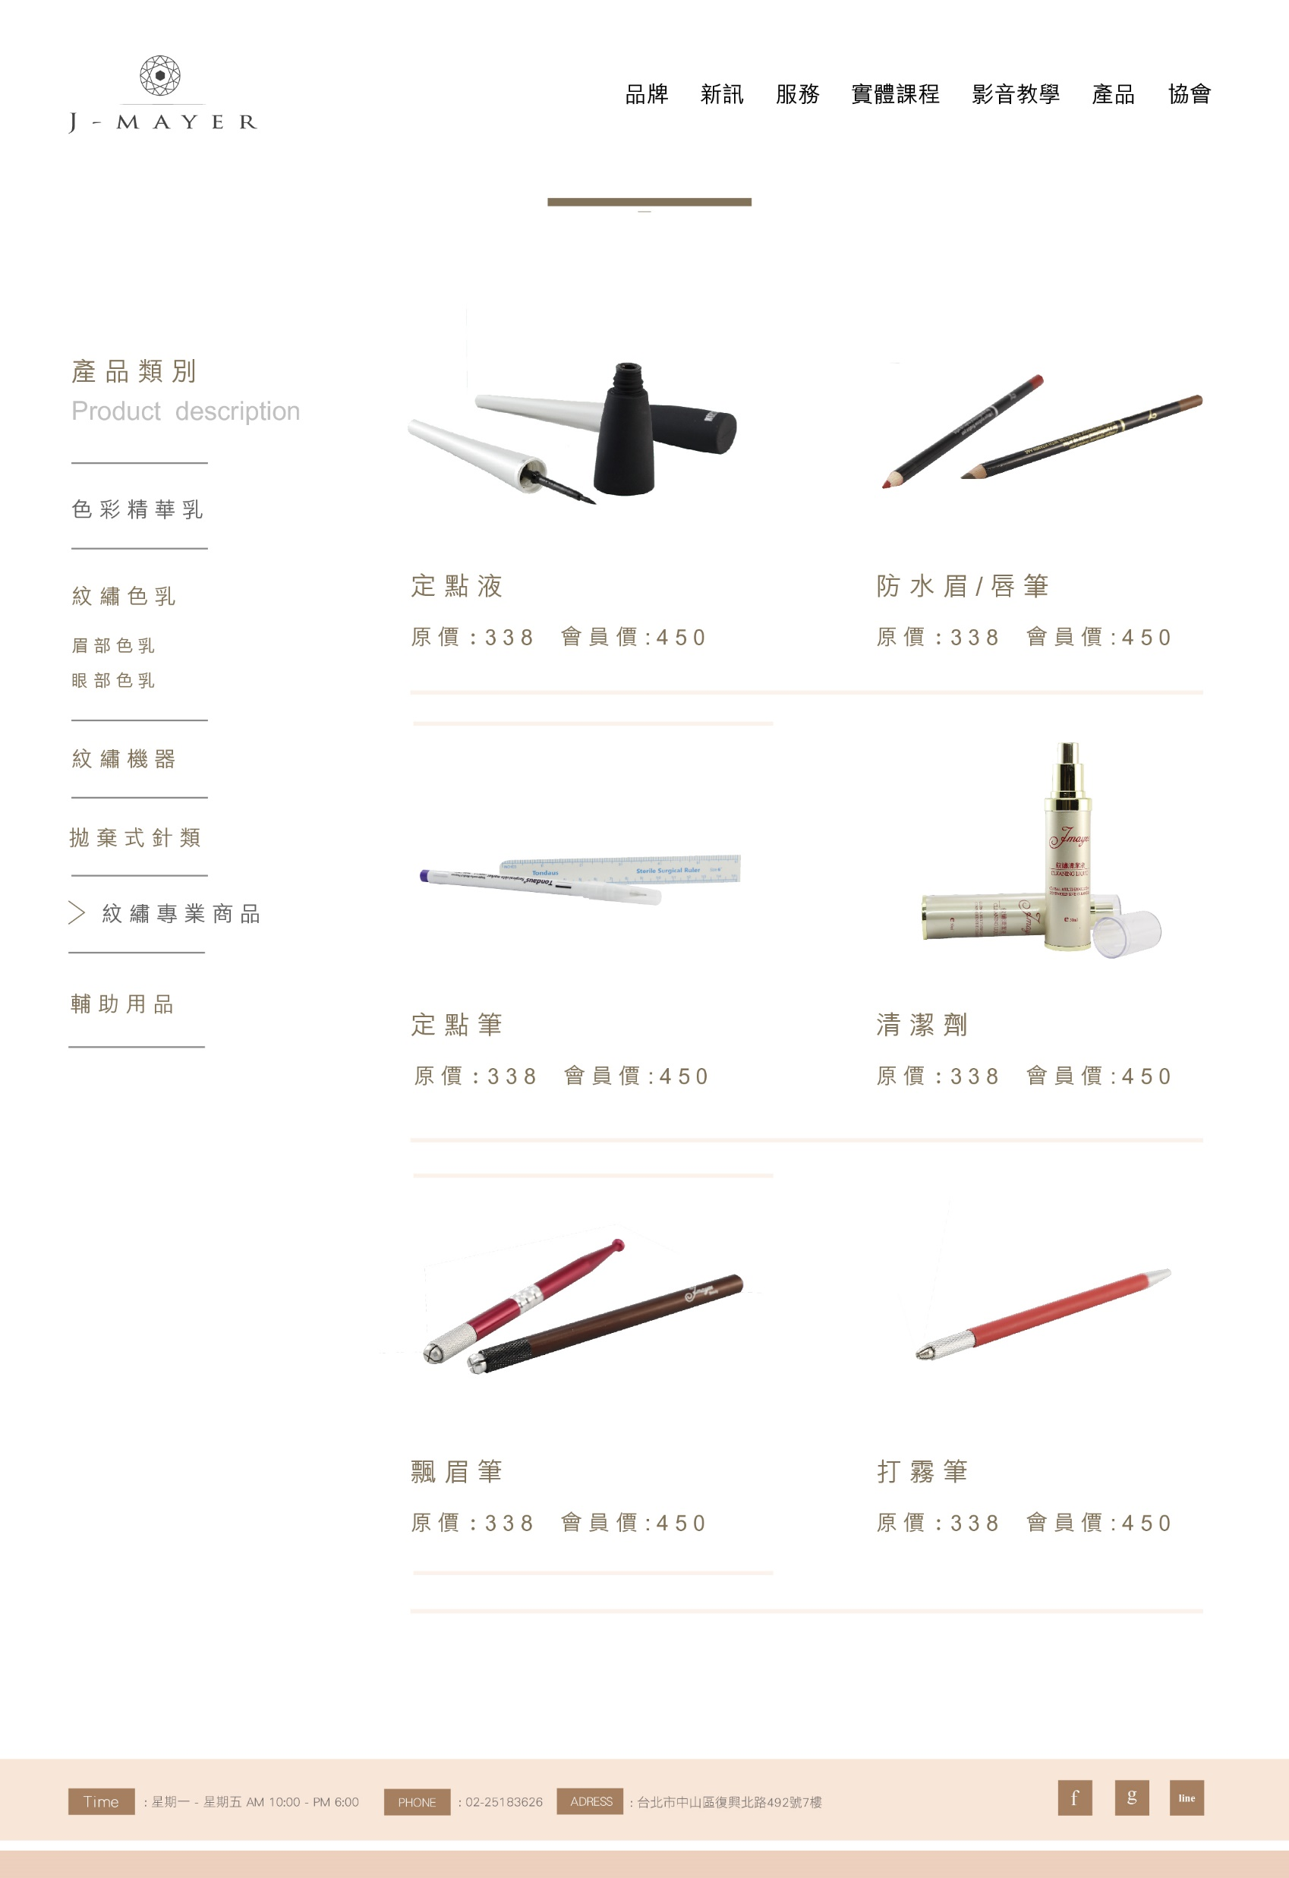
產品_目錄頁
0825 Brief

Slide 16
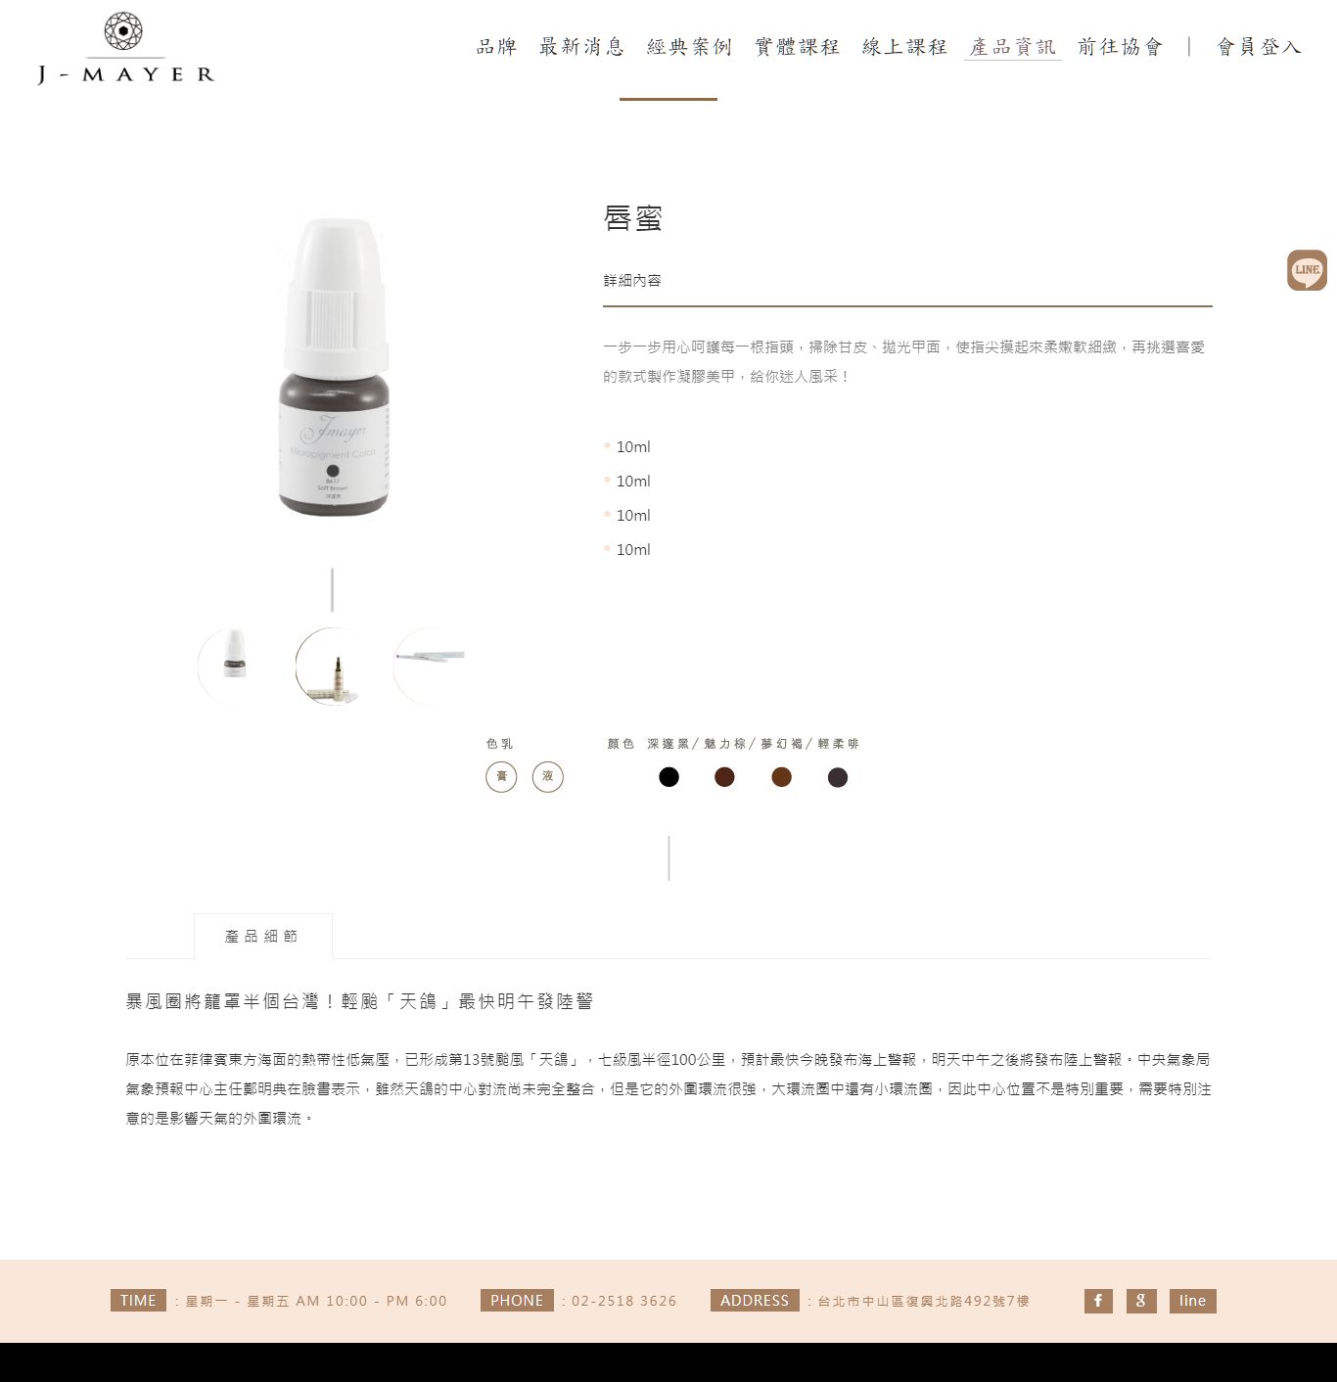
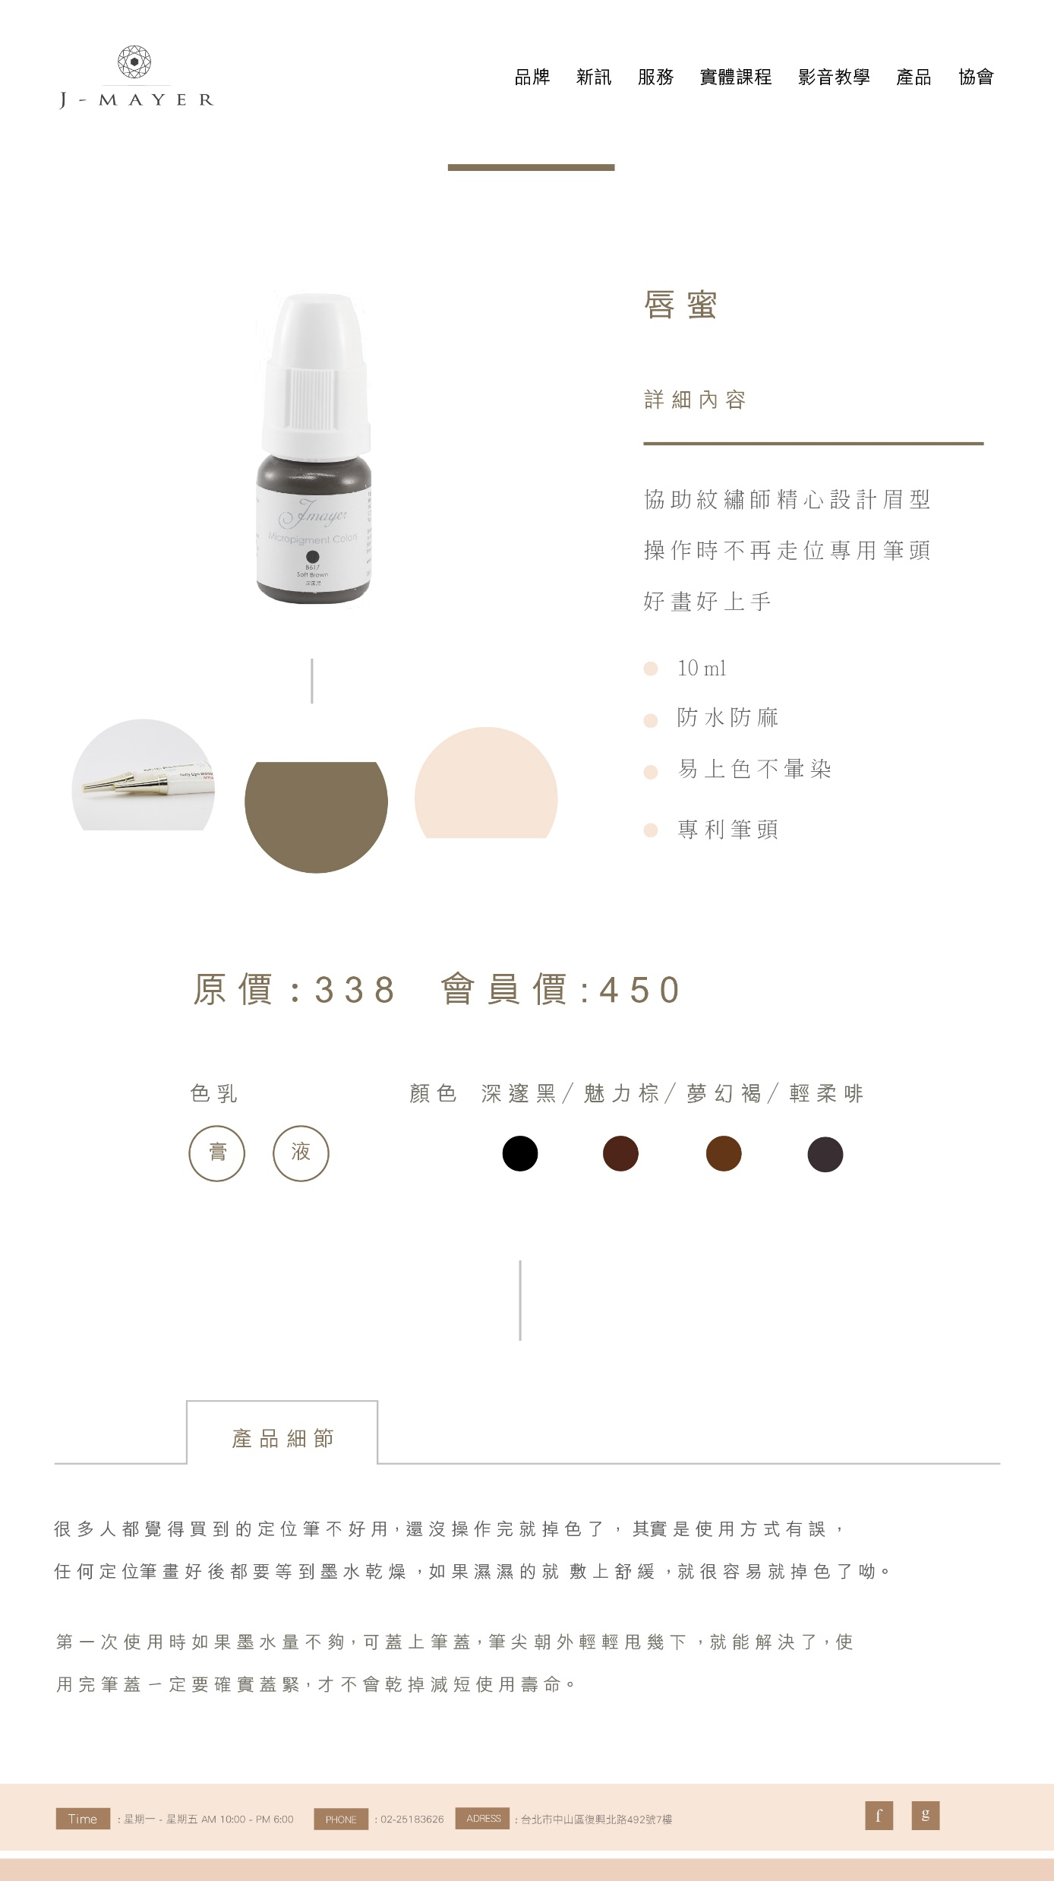
產品_內頁
0825 Brief

Slide 17
會員註冊頁
0825 Brief

Slide 18
會員登入頁
0825 Brief

Slide 19
訂單確認頁
0825 Brief

Slide 20
會員專區_個人資料
0825 Brief

Slide 21
會員專區_訂單管理
0825 Brief

